Slide 1
О представлении форм № П-1 «Сведения о производстве и отгрузке товаров и услуг» и № П-5(м) «Основные сведения о деятельности организации» в 2020 году
ТЕРРИТОРИАЛЬНЫЙ ОРГАН ФЕДЕРАЛЬНОЙ СЛУЖБЫ ГОСУДАРСТВЕННОЙ СТАТИСТИКИ ПО ПЕРМСКОМУ КРАЮ
Чезарри С.В.
Начальник Отдела статистики предприятий

Slide 2
Форма федерального статистического наблюдения № П-1 «Сведения о производстве и отгрузке товаров и услуг» утверждена приказом Росстата от 22.07.2019 № 419 Указания по заполнению утверждены приказом Росстата от 27.11.2019 № 711

Slide 3
Форма № П-1
Срок предоставления - на 4 рабочий день после отчетного периода

Slide 4
Форму № П-1 предоставляют юридические лица
кроме
субъектов малого предпринимательства, кредитных организаций
кроме
некредитных финансовых организаций
кроме
организаций, у которых в течение двух предыдущих лет средняя численность работников не превышает 15 человек, включая работающих по совместительству и договорам гражданско-правового характера, и в течение двух предыдущих лет годовой оборот организации не превышает 800 млн рублей
независимо
от средней численности работников и объема оборота организации, являющиеся владельцами лицензии на добычу полезных ископаемых
независимо
от средней численности работников и объема оборота организации, зарегистрированные или прошедшие реорганизацию в текущем или предыдущем году

Slide 5
Разделы формы № П-1
1 раздел.
Общие экономические показатели (без НДС, акцизов и аналогичных обязательных платежей)
2 раздел.
Отгружено товаров собственного производства, выполнено работ и услуг собственными силами по фактическим видам деятельности (без НДС, акцизов и аналогичных обязательных платежей)
3 раздел.
Оптовая и розничная продажа товаров, оборот общественного питания (включая НДС, акцизы и аналогичные обязательные платежи)
4 раздел.
Перевозки грузов и грузооборот автомобильного транспорта
5 раздел.
Производство и отгрузка по видам продукции

Slide 6
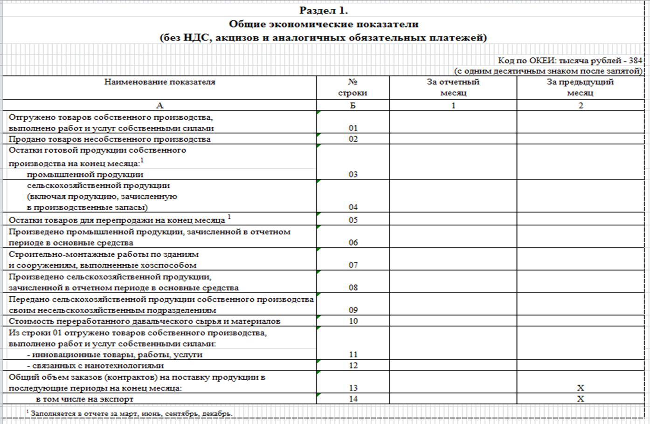
Раздел 1. Общие экономические показатели
уточненные данные
предыдущего месяца

Slide 7
Раздел 1. Общие экономические показатели
Строки 03, 04, 05 раздела 1 заполняются ежеквартально:
в графе 1 – по состоянию на конец отчетного периода,
в графе 2 – по состоянию на конец последнего месяца предыдущего квартала
№ П-1 | № 5-З (квартальная)
Стр. 03 | Стр. 53
Стр. 05 | Стр. 05

Slide 8
Раздел 1. Общие экономические показатели
№ 4–инновация (годовая)
раздел 3
строка 302
№ П-1
раздел 1
строка 11

Slide 9
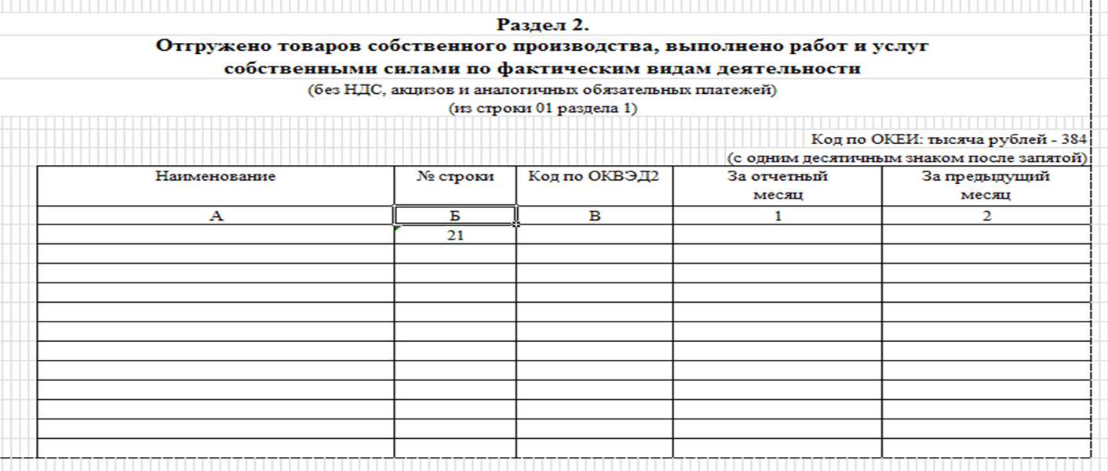
Раздел 2. Отгружено товаров собственного производства, выполнено работ и услуг собственными силами по фактическим видам деятельности
№ П-4 (месячная)
графа В
№ 1-предприятие (годовая)
раздел 8
строка 802
графа В
№ П-1
раздел 2

Slide 10
Раздел 5. Производство и отгрузка по видам продукции и услуг
Присвоение кодов видам продукции хозяйствующие субъекты должны осуществлять самостоятельно в соответствии с пунктом 13 Правил, утвержденных постановлением Правительства Российской Федерации от 07.06.2019 № 733 «Об общероссийских классификаторах технико-экономической и социальной информации»

Slide 11
Раздел 5. Производство и отгрузка по видам продукции и услуг

Slide 12
Форма федерального статистического наблюдения № П-5 (м) «ОСНОВНЫЕ СВЕДЕНИЯ О ДЕЯТЕЛЬНОСТИ ОРГАНИЗАЦИИ» утверждена приказом Росстата от 22.07.2019 № 419

Slide 13
Форма № П-5 (м)
Предоставляют юридические лица
(кроме субъектов малого предпринимательства,
кредитных организаций, некредитных финансовых организаций
и владельцев лицензии на добычу полезных ископаемых),
у которых в течение двух предыдущих лет
средняя численность работников
не превышает 15 человек,
включая работающих по совместительству и
договорам гражданско-правового характера,
и в течение двух предыдущих лет годовой
оборот организации не превышает
800 млн. рублей

Slide 14
Форма № П-5 (м)
нарастающим итогом

Slide 15
Форма № П-5 (м)
Виды продукции
№ 1-натура-БМ
Виды продукции
в разделе 2 формы
№ П-5 (м)

Slide 16
Форма федерального статистического наблюдения № 4-ТЭР «Сведения об использовании топливно-энергетических ресурсов» утверждена приказом Росстата от 22.07.2019 № 419 Срок предоставления - 16 февраля 2020 года

Slide 17
Форма № 4-ТЭР

Slide 18
Форму № 4-ТЭР предоставляют юридические лица, являющиеся потребителями топлива и энергии, вторичных ресурсов, а также осуществляющие их реализацию населению и другим юридическим и физическим лицам Указания по заполнению формы № 4-ТЭР от 16.11.2017 № 761

Slide 19
Раздел 1. Остатки, поступление, расход топлива и теплоэнергии
Данные в целых числах

Slide 20
Раздел 1. Остатки, поступление, расход топлива и теплоэнергии

Slide 21
Раздел 3. Оснащенность приборами учета энергетических ресурсов

Slide 22
Телефон для консультаций по форме № 4-ТЭР
+7 (342) 236-07-06 доб. 1-73#
Полякова Мария Сергеевна

Slide 23
Спасибо за внимание !

